Slide 1
CHAPITRE 6 : La gestion stratégique
INTRODUCTION A LA GESTION DES AFFAIRES ADM1700 A
Automne 2019
Professeur :Dr Séli APEDOME
Notes:
1

Slide 2
Plan
Définition
Types de stratégies
Modèles d’analyse stratégique

Slide 3
Objectif pour l’étudiant
En complétant ce chapitre, vous devez être capables de :
Définir la planification stratégique et décrire son contexte
Décrire les étapes de la planification stratégique
Expliquer les différents modèles d’analyse stratégique

Slide 4
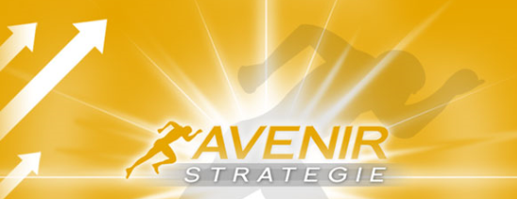
Définition des concepts
Définition des concepts
planification stratégique
Définition
Responsables
Différents niveaux stratégique
Stratégie d’ensemble
Stratégie sectorielle
Stratégie fonctionnelle
Types de stratégies
Modèles de stratégie
La stratégie projetée
Elle traduit un choix initialement fait par les dirigeants d’une organisation
Exemple obtenir une part importante du marché
La stratégie réalisée
Constitue ce que l’on a réellement accompli
Les décisions stratégiques
Indiquent les moyens que les cadres supérieurs se proposent d’utiliser pour obtenir les résultats souhaités.

Slide 5
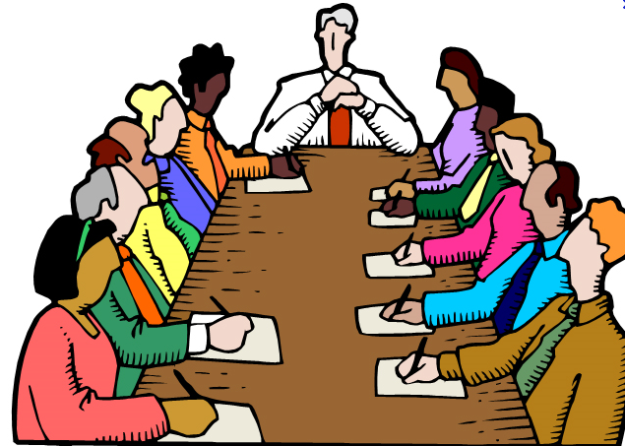
Nature de la planification stratégique (Les responsables)
Les responsables de la planification stratégique
planification stratégique
Définition
Responsables
Étapes du plan stratégique
Différents niveaux stratégique
Stratégie d’ensemble
Stratégie sectorielle
Stratégie fonctionnelle
Types de stratégies
Modèles de stratégie
Les membres du conseil d’administration
Le président-directeur général
Les directeurs généraux
Le personnel du service de la planification

Slide 6
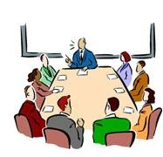
Les différents niveaux de stratégies
Les stratégies d’ensemble ou directrices
planification stratégique
Définition
Responsables
Différents niveaux stratégique
Stratégie d’ensemble
Stratégie sectorielle
Stratégie fonctionnelle
Types de stratégies
Modèles de stratégie
Concernent les décisions prises par le PDG et le comité de gestion
Les principes à suivre pour l’élaboration d’une stratégie d’ensemble
Mettre en branle certaines actions pour améliorer le rendement combiné des entreprises faisant partie de l’organisation
Se débarrasser des unités ou entreprises moins prometteuses et découvrir les moyens de rentabiliser celles qui présentent un potentiel
Établir s’il faudrait une diversification étroite ou étendue
Prendre des décisions en matière de diversification

Slide 7
Les différents niveaux de stratégies
planification stratégique
Définition
Responsables
Différents niveaux stratégique
Stratégie d’ensemble
Stratégie sectorielle
Stratégie fonctionnelle
Types de stratégies
Modèles de stratégie
Les stratégies directrices ou d’ensemble
Les principes à suivre pour l’élaboration d’une stratégie d’ensemble
Trouver diverses façons d’améliorer la synergie entre les unités sectorielles connexes afin de les rendre plus compétitives
Toutes les unités doivent produire d’avantage par un effort collectif qu’elles ne le feraient en agissant indépendamment.
Déterminer les dépenses d’investissement prioritaires et attribuer les ressources de l’organisation aux unités sectorielles les plus attrayantes.
Acheminer les fonds vers les entreprises capables de générer les bénéfices importants.

Slide 8
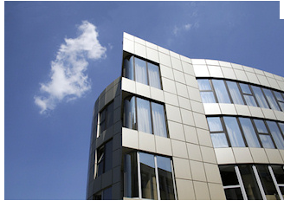
Les différents niveaux de stratégies
planification stratégique
Définition
Responsables
Différents niveaux stratégique
Stratégie d’ensemble
Stratégie sectorielle
Stratégie fonctionnelle
Types de stratégies
Modèles de stratégie
Les stratégies sectorielles ou concurrentielles
Plan d’action établi pour une seule entreprise.
Les entreprises doivent avoir chacune une stratégie unique appropriée à l’environnement où elle évolue
Caractéristiques d’une unité stratégique sectorielle
L’entreprise possède une mission différente de celle des autres
Elle évolue dans un environnement distinct et a ses propres concurrents.
Elle se suffit à elle-même

Slide 9
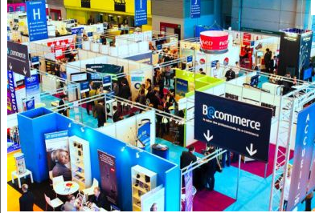
Les différents niveaux de stratégies
Les stratégies fonctionnelles
planification stratégique
Définition
Responsables
Différents niveaux stratégique
Stratégie d’ensemble
Stratégie sectorielle
Stratégie fonctionnelle
Types de stratégies
Modèles de stratégie
Les stratégies fonctionnelles s’appliquent aux fonctions d’une unité sectorielle quant à la commercialisation, à la production, aux finances, aux ressources humaines, à la recherche et au développement
Stratégie de commercialisation
Stratégie de ressources humaines
De quels types de modèles avons-nous besoin pour nous démarquer par la qualité?
Quelle politique devrions nous appliquer en matière de recrutement?
Stratégie de production
Stratégie financière
Devrions nous acheter ou fabriquer nous même?
Quel niveau de liquidité faut-il maintenir?

Slide 10
Les types de stratégies (les stratégies d’ensemble)
Les stratégies de diversification
planification stratégique
Définition
Responsables
du plan stratégique
Différents niveaux stratégique
Stratégie d’ensemble
Stratégie sectorielle
Stratégie fonctionnelle
Types de stratégies
Modèles de stratégie
Se rapportent à l’éventail de biens et de services produits par une entreprise et au nombre de marchés qu’elle dessert
Commercialiser ses produits d’une manière plus dynamique au moyen de programmes de publicité et de stimulation des ventes.
La pénétration du marché
Mieux employer son système de distribution
Améliorer la qualité de son service
Utiliser son personnel de vente plus efficacement

Slide 11
Les types de stratégies (les stratégies d’ensemble)
planification stratégique
Définition
Responsables
Différents niveaux stratégique
Stratégie d’ensemble
Stratégie sectorielle
Stratégie fonctionnelle
Types de stratégies
Modèles de stratégie
La création de marché
Cette stratégie encourage une entreprise à offrir ses produits ou services existants sur de nouveaux marchés
Cette stratégie consiste à modifier des produits déjà vendus, soit à en offrir de nouveaux à la clientèle existante
La mise au point de produits
Stratégie appliquée lorsqu’une entreprise lance des produits ou services nouveaux ayant un lien avec ceux qu’elle offrait déjà
La diversification concentrique
Elle consiste à inciter les clients à se procurer de nouveaux biens et services en remplacement des produits parvenus à maturité

Slide 12
Les types de stratégies (les stratégies d’ensemble)
planification stratégique
Définition
Responsables
Différents niveaux stratégique
Stratégie d’ensemble
Stratégie sectorielle
Stratégie fonctionnelle
Types de stratégies
Modèles de stratégie
Cette stratégie entraîne le lancement de nouveaux produits ou services n’ayant aucun lien avec ceux déjà offerts et destinés à une clientèle établie
La diversification horizontale
Cette stratégie est appliquée lorsqu’une entreprise lance des produits ou services tout à fait différents de ceux qu’elle offre déjà et ce, pour attirer de nouveaux clients.
La diversification par conglomérat

Slide 13
Les types de stratégies (les stratégies d’ensemble)
Les stratégies d’intégration
planification stratégique
Définition
Responsables
Différents niveaux stratégique
Stratégie d’ensemble
Stratégie sectorielle
Stratégie fonctionnelle
Types de stratégies
Modèles de stratégie
Un plan d’action qui a un effet vers l’amont vers l’aval ou sur l’horizontal et un effet de coopération
Stratégie utilisée pour gérer l’approvisionnement des matières premières
L’intégration vers l’amont
Exemple fabriquer certaines pièces au lieu de les acheter chez le fournisseur
Cette stratégie permet de se rapprocher de ses clients et influer d’avantage sur la distribution de ses produits
L’intégration vers l’aval
Exemple établir son propre réseau de vente en gros ou au détail
L’intégration horizontale
Une entreprise acquiert certains de ses concurrents pour étendre son pouvoir sur le marché

Slide 14
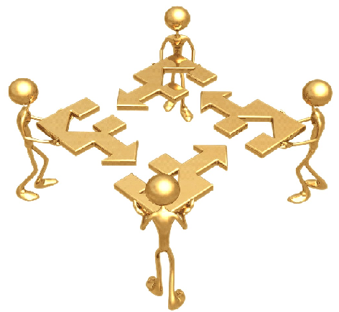
Les types de stratégies (les stratégies d’ensemble)
planification stratégique
Définition
Responsables
Différents niveaux stratégique
Stratégie d’ensemble
Stratégie sectorielle
Stratégie fonctionnelle
Types de stratégies
Modèles de stratégie
Les stratégies de coopération
un accord de licence
une alliance
une association stratégique
,une attente de collaboration dans les domaines du savoir-faire technique ou de la recherche et du développement.
Une stratégie de coopération conduit deux entreprises à unir leurs forces.

Slide 15

Les types de stratégies (les stratégies d’ensemble)
planification stratégique
Définition
Responsables
Différents niveaux stratégique
Stratégie d’ensemble
Stratégie sectorielle
Stratégie fonctionnelle
Types de stratégies
Modèles de stratégie
Elles consistent à réduire ses activités, de liquider une partie de ses éléments d’actif ou se retirer de certains domaines pour accroître sa productivité.
Les stratégies de retrait
On distingue le retournement de situation et le désinvestissement comme stratégies de retrait

Slide 16
Les types de stratégies (les stratégies d’ensemble)
Le retournement de situation
planification stratégique
Définition
Responsables
Différents niveaux stratégique
Stratégie d’ensemble
Stratégie sectorielle
Stratégie fonctionnelle
Types de stratégies
Modèles de stratégie
Stratégie utilisée lorsqu’une composante enregistre des pertes et que l’entreprise souhaite améliorer le rendement de ses activités
Les stratégies de réduction de coûts
Elles incitent une entreprise à diminuer l’effectif de son personnel
Stimulation des ventes plus intensives
Les stratégies d’accroissement du produit d’exploitation
Diminution du prix de vente pour hausser le chiffre d’affaires.

Slide 17
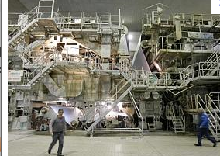
Les types de stratégies (les stratégies d’ensemble)
planification stratégique
Définition
Responsables
Différents niveaux stratégique
Stratégie d’ensemble
Stratégie sectorielle
Stratégie fonctionnelle
Types de stratégies
Modèles de stratégie
Le désinvestissement
Une entreprise applique cette stratégie lorsqu’elle vend une de ses unités sectorielles.
Terrain
immeubles
Les stratégies de liquidation conduisent une entreprise à vendre certains de ses éléments d’actif
Matériel et outillage

Slide 18
Les types de stratégies (les stratégies d’ensemble)
planification stratégique
Définition
Responsables
Différents niveaux stratégique
Stratégie d’ensemble
Stratégie sectorielle
Stratégie fonctionnelle
Types de stratégies
Modèles de stratégie
Elle implique une réorganisation de tous les domaines d’activité dans lesquels les dirigeants d’une entreprise souhaitent évoluer.
La restructuration du portefeuille
Exemple une entreprise commerciale pourrait vendre quatre entreprises, en acheter deux, en fermer trois et offrir cinq nouvelles gammes de produits
Une stratégie combinée est le produit de l’application simultanée ou successive de deux ou plusieurs des stratégies.
Les stratégies combinées

Slide 19
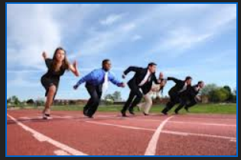
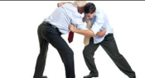
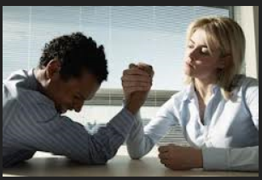
Les types de stratégies (les stratégies sectorielles)
Les stratégies concurrentielles
planification stratégique
Définition
Responsables
Différents niveaux stratégique
Stratégie d’ensemble
Stratégie sectorielle
Stratégie fonctionnelle
Types de stratégies
Modèles de stratégie
Elles s’appliquent dans des situations où une organisation doit se mesurer à ses concurrents dans un secteur donné
Cinq composantes de l’environnement immédiat aident une entreprise à discerner les possibilités et les dangers ce qui lui permet de choisir une stratégie efficace
La rivalité entre concurrents
L’existence de produits ou de services de substituts
La venue possible de nouveaux concurrents
Le pouvoir des fournisseurs (nombre de fournisseurs)
Le pouvoir des consommateurs

Slide 20
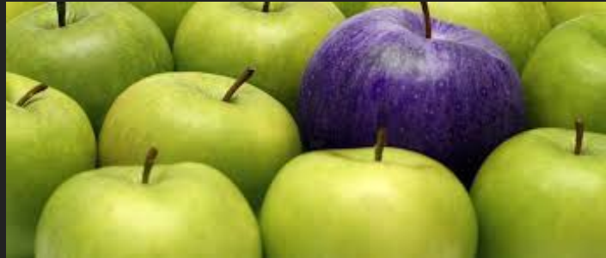
Les types de stratégies (les stratégies sectorielles)
La stratégie de différenciation
planification stratégique
Définition
Responsables
Différents niveaux stratégique
Stratégie d’ensemble
Stratégie sectorielle
Stratégie fonctionnelle
Types de stratégies
Modèles de stratégie
Concurrencer les autres en différenciant ses produits ou services
Exemple :
les hôtels quatre Saisons mettent l’accent sur le service, le dévouement et le professionnalisme de ses employés
Maytag souligne la durabilité de ses laveuses et sécheuses

Slide 21
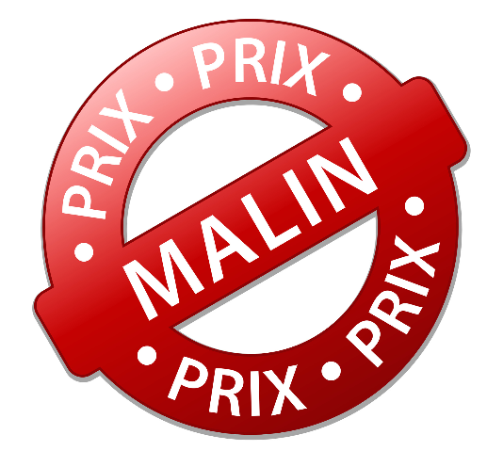
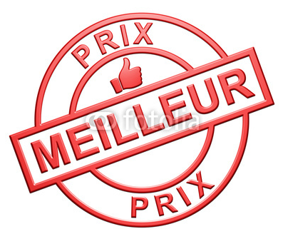
Les types de stratégies (les stratégies sectorielles)
La stratégie de domination par les coûts
planification stratégique
Définition
Responsables
Différents niveaux stratégique
Stratégie d’ensemble
Stratégie sectorielle
Stratégie fonctionnelle
Types de stratégies
Modèles de stratégie
Réduire ses coûts pour vendre ses produits ou services à un prix moins élevé que celui de ses concurrents
Elle fournit les meilleurs résultats:
Lorsqu’il est difficile de distinguer un produit de celui de ses concurrents
Lorsque les consommateurs cherchent le meilleur prix

Slide 22
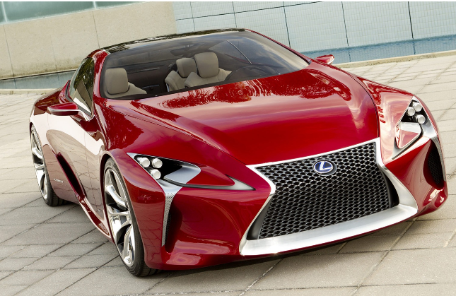
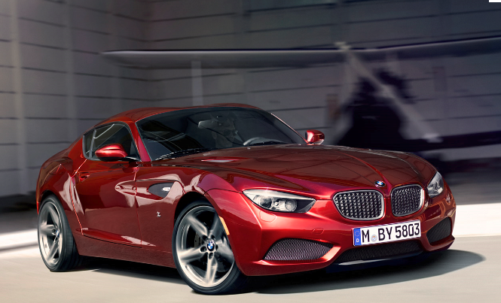
Les types de stratégies (les stratégies sectorielles)
planification stratégique
Définition
Responsables
Différents niveaux stratégique
Stratégie d’ensemble
Stratégie sectorielle
Stratégie fonctionnelle
Types de stratégies
Modèles de stratégie
La stratégie de concentration
Elle est adoptée lorsqu’une entreprise s’intéresse aux besoins d’un segment précis du marché et offre des produits et services différenciés
Exemple Toyota construit des automobiles de luxe (Lexus) pour faire concurrence à BMW

Slide 23
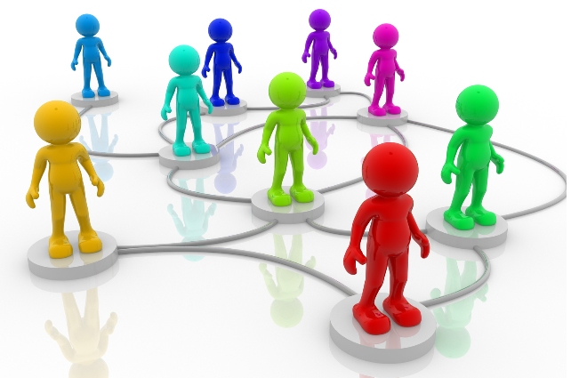
Les types de stratégies (les stratégies sectorielles)
Les stratégies d’adaptation
planification stratégique
Définition
Responsables
Différents niveaux stratégique
Stratégie d’ensemble
Stratégie sectorielle
Stratégie fonctionnelle
Types de stratégies
Modèles de stratégie
Stratégie prospective
L’entreprise est toujours à la recherche de nouveaux marchés et de nouvelles occasions d’affaires
Stratégie défensive
L’ entreprise cherche la stabilité; elle est en activité dans un secteur bien défini et cherche à se défendre son territoire
Elle empêche la venue de nouveaux concurrents
Et travaille beaucoup pour sauvegarder leurs clients, leur part de marché et leur rentabilité

Slide 24
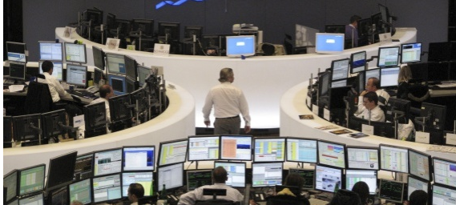
Les types de stratégies (les stratégies sectorielles)
Stratégie analytique
planification stratégique
Définition
Responsables
Différents niveaux stratégique
Stratégie d’ensemble
Stratégie sectorielle
Stratégie fonctionnelle
Types de stratégies
Modèles de stratégie
Combinaison de la stratégie prospective et défensive
Rechercher de nouveaux marché et se défendre en même temps son territoire
Approche réactive
Elle vise une approche qui ne provoquera pas les concurrents
L’entreprise n’ a pas une planification structurée. Elle réagit au condition des marchés.

Slide 25
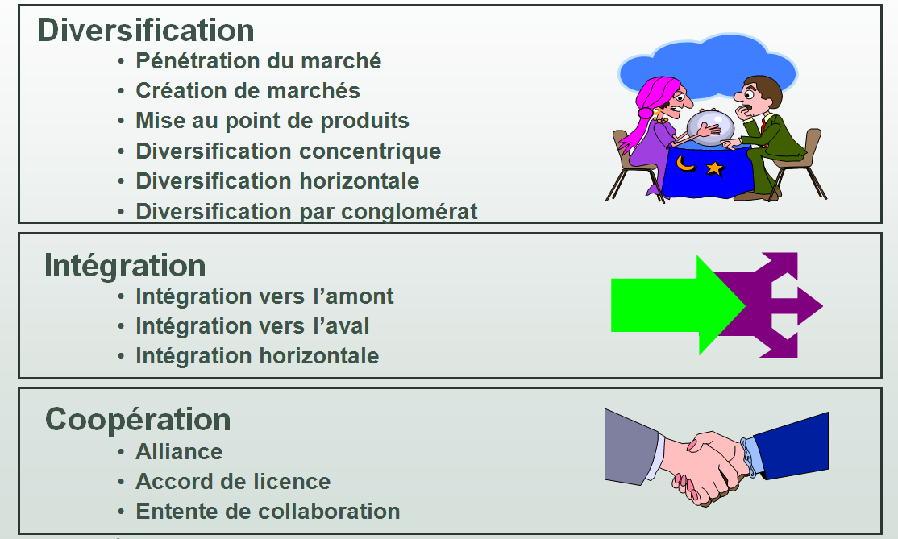
Les types de stratégies
Résumé des stratégies d’ensemble
planification stratégique
Définition
Responsables
Différents niveaux stratégique
Stratégie d’ensemble
Stratégie sectorielle
Stratégie fonctionnelle
Types de stratégies
Modèles de stratégie

Slide 26
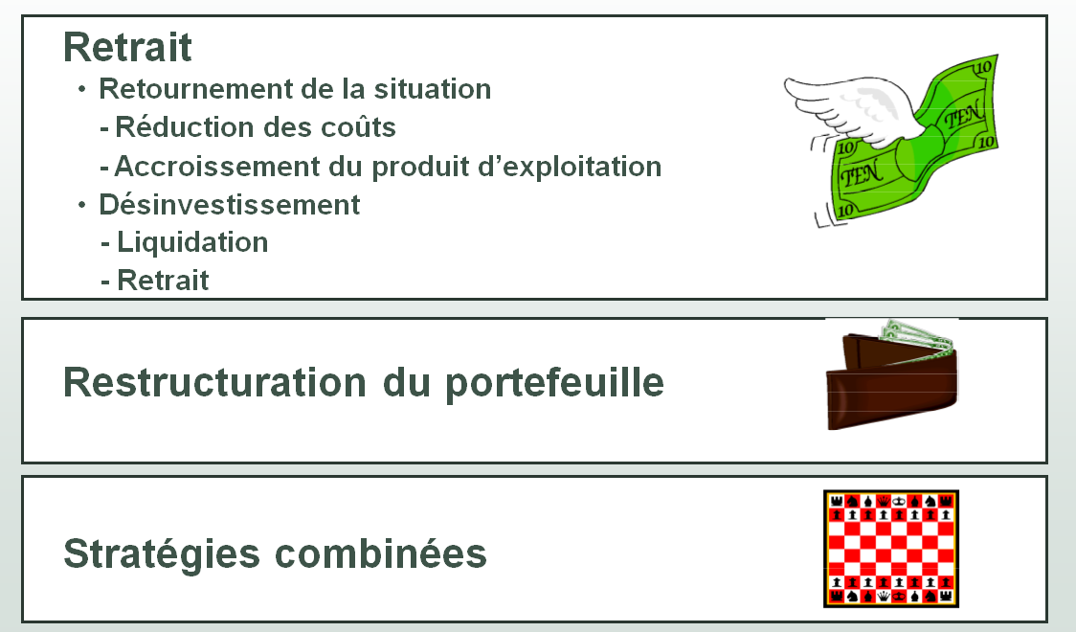
Les types de stratégies
Résumé des stratégies d’ensemble (suite)
planification stratégique
Définition
Responsables
Différents niveaux stratégique
Stratégie d’ensemble
Stratégie sectorielle
Stratégie fonctionnelle
Types de stratégies
Modèles de stratégie

Slide 27
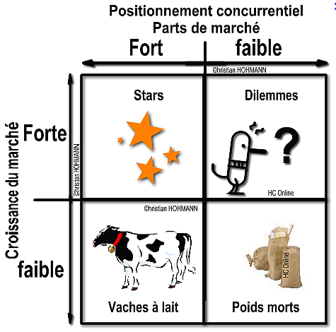
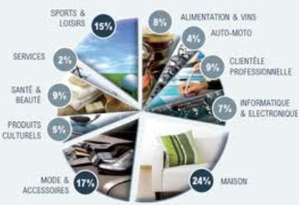
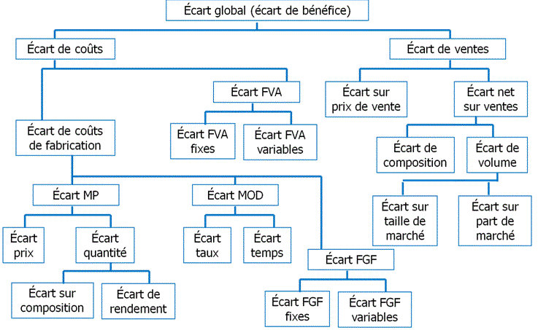
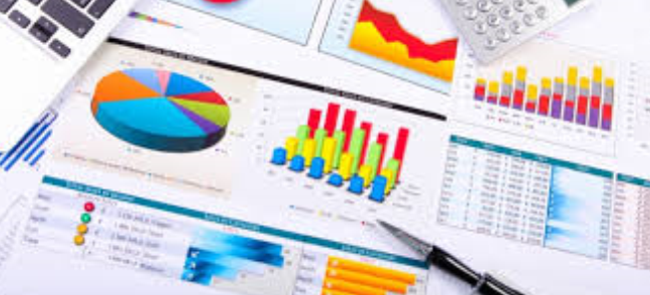
Les modèles d’analyse stratégique
Les modèles d’analyse stratégique offrent des outils différents mis à la disposition des gestionnaires pour les aider à choisir les stratégies les plus appropriées
planification stratégique
Définition
Responsables
Différents niveaux stratégique
Stratégie d’ensemble
Stratégie sectorielle
Stratégie fonctionnelle
Types de stratégies
Modèles de stratégie

Slide 28
Les modèles d’analyse du portefeuille
Modèle du BCG (Boston Consulting Group)
planification stratégique
Définition
Responsables
Différents niveaux stratégique
Stratégie d’ensemble
Stratégie sectorielle
Stratégie fonctionnelle
Types de stratégies
Modèles de stratégie
S’applique aux entreprises qui comptent plusieurs divisions. Il tient compte de deux éléments: la part de marché et le taux de croissance du marché

Slide 29
Les modèles d’analyse du portefeuille
Quatre catégories d’unités sont à distinguer:
planification stratégique
Définition
Responsables
Différents niveaux stratégique
Stratégie d’ensemble
Stratégie sectorielle
Stratégie fonctionnelle
Types de stratégies
Modèles de stratégie
Les vedettes
Les unités de l’entreprise vendent les produits sur un marché en expansion rapide dont elle détiennent une part relativement importante.
Les unités vedettes n’ont pas besoin de l’aide financière de leur société mère
Les vaches à lait
Les unités qui occupent une part importante d’un marché dont le taux de croissance est faible
Les vaches à lait d’aujourd’hui ne sont que les vedettes d’hier dont le marché est parvenu à maturité

Slide 30
Les modèles d’analyse du portefeuille
planification stratégique
Définition
Responsables
Différents niveaux stratégique
Stratégie d’ensemble
Stratégie sectorielle
Stratégie fonctionnelle
Types de stratégies
Modèles de stratégie
Les points morts
Ces unités vendent leurs produits sur un marché qui se développe peu et dont elles ne détiennent qu’une part faible.
Elles enregistrent des bénéfices marginaux et ne peuvent pas subvenir à leurs propres besoins
Aucune possibilité de croissance ne s’offre à elles
Les cas incertains
Elles détiennent une faible part de marché en expansion rapide
Elles présentent un attrait du point de vue du secteur où elles évoluent.
Toutefois on peut difficilement prévoir leur avenir en raison de leur faible part de marché

Slide 31
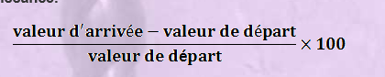
Les modèles d’analyse du portefeuille
Formules de base
planification stratégique
Définition
Responsables
Différents niveaux stratégique
Stratégie d’ensemble
Stratégie sectorielle
Stratégie fonctionnelle
Types de stratégies
Modèles de stratégie
Part de marché en volume = Quantité vendue par l’entreprise / Quantités totales vendues sur le marché
Part de marché en valeur = Chiffre d’Affaires de l’entreprise / Chiffre d’Affaires du marché
Part de marché relative (en volume et en valeur) = idem mais par rapport au concurrent leader.
Une part de 0,25 indique que notre entreprise détient quatre fois moins de part de marché que celui-ci.
Une part de 2 indique que non seulement elle est leader mais qu’elle se paye le luxe d’avoir deux fois plus de part de marché que son challenger.
Taux de croissance

Slide 32
Le modèle de comparaison de l’attrait des différents domaine d’activité
planification stratégique
Définition
Responsables
Différents niveaux stratégique
Stratégie d’ensemble
Stratégie sectorielle
Stratégie fonctionnelle
Types de stratégies
Modèles de stratégie
Utile pour les entreprises qui comportent plusieurs divisions
Trois aspects sont examinés:
L’attrait de chaque domaine d’activité de l’entreprise
L’entreprise doit se demander si elle y gagne à évoluer dans chacun des secteurs d’activités.
Dresser la liste des secteurs d’activités les plus et moins attrayant afin de déterminer la répartition des ressources
L’attrait de chaque domaine par rapport à celui des autres
L’attrait de tous les domaines d’activité dans leur ensemble
Établir dans quelle mesure la combinaison de domaines d’activité est attrayante.

Slide 33
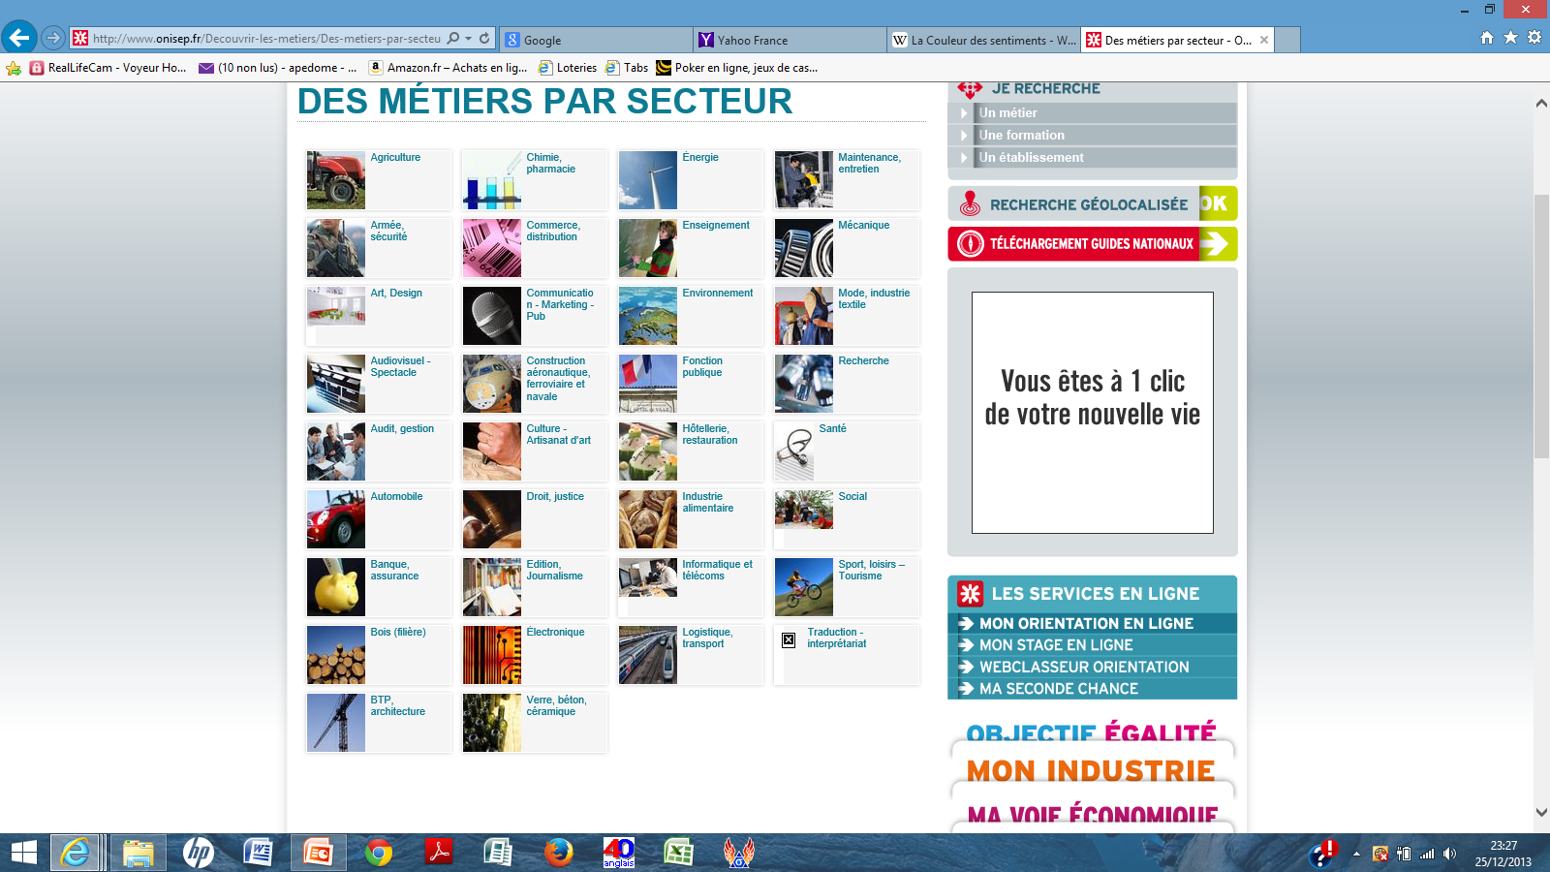
Le modèle de comparaison de l’attrait des différents domaine d’activité
planification stratégique
Définition
Responsables
Différents niveaux stratégique
Stratégie d’ensemble
Stratégie sectorielle
Stratégie fonctionnelle
Types de stratégies
Modèles de stratégie
Liste d’éléments à considérer lorsqu’on évalue l’attrait d’un domaine d’activité:
L’effet des principales forces agissant dans le secteur
Le taux de croissance du secteur
L’intensité avec laquelle la concurrence augmentera ou diminuera
La possibilité que de nouveaux concurrents s’y implantent
La demande dans le secteur( produits, substituts, variation saisonnières)
L’ampleur des risques et le degré d’incertitude
Ce modèle permet au gestionnaire de classer les secteurs dans lesquels ils évoluent compte tenu de leur attrait

Slide 34
Le modèle de comparaison du degré de compétitivité des unités sectorielles
Permet de comparer les forces et la position concurrentielle de chaque unité avec celles des autres pour ensuite évaluer ses chances de succès
planification stratégique
Définition
Responsables
Différents niveaux stratégique
Stratégie d’ensemble
Stratégie sectorielle
Stratégie fonctionnelle
Types de stratégies
Modèles de stratégie
Liste des facteurs clés de réussite examinés lors de l’évaluation de la compétitivité d’une entreprise
L’habileté des cadres
La qualité des produits ou services
Coût des matières premières
L’efficacité de la publicité
La qualité du personnel
La capacité d’innovation
Le savoir-faire technique
Les ressources financières
La chaine de distribution
Capacité d’offrir un prix compétitif
La capacité de production
Une valeur est attribuée à toutes les forces d’une unité sectorielle

Slide 35
Le modèle de comparaison du degré de compétitivité des unités sectorielles
planification stratégique
Définition
Responsables
Différents niveaux stratégique
Stratégie d’ensemble
Stratégie sectorielle
Stratégie fonctionnelle
Types de stratégies
Modèles de stratégie
L’analyse s’effectue en quatre étapes
1.On détermine la liste des facteurs clés de la réussite qui déterminent la position occupée par l’entreprise par rapport aux concurrents
2. On attribue à chacun de ses éléments une valeur de 1 à 10
( 10 dénotant une force importante et 1, une faiblesse marquée)
4. On classe les entreprises étudiées suivant leur degré de compétitivité, puis on examine chaque facteur de réussite selon les forces et faiblesses notées.
3. On fait la somme de toutes les valeurs

Slide 36
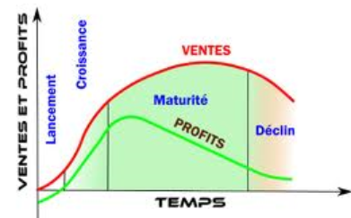
Le modèle du cycle de vie des produits
Il indique les différentes étapes de l’existence d’un bien ou d’un service
planification stratégique
Définition
Responsables
Différents niveaux stratégique
Stratégie d’ensemble
Stratégie sectorielle
Stratégie fonctionnelle
Types de stratégies
Modèles de stratégie
Lancement
Croissance
Maturité
Déclin
Disparition
Quand un produit atteint la phase de maturité les stratèges examinent la possibilité de réduire leurs coûts .
En phase de déclin les entreprises appliquent souvent des stratégies de désinvestissement

Slide 37
Le modèle d’analyse de l’écart stratégique
planification stratégique
Définition
Responsables
Différents niveaux stratégique
Stratégie d’ensemble
Stratégie sectorielle
Stratégie fonctionnelle
Types de stratégies
Modèles de stratégie
Ce modèle permet de déterminer s’il faut modifier les stratégies en place
Trois étapes sont nécessaires
1. Reconnaître la voie dans laquelle l’entreprise est engagée en examinant le chiffre d’affaires, les bénéfices, le rendement des capitaux propres et la part du marché.
2.Définir les résultats que les dirigeants souhaitent idéalement obtenir
3.Déterminer dans quelle mesure les gestionnaires peuvent combler l’écart observé grâce à la nouvelle stratégie

